Slide 1
React Lifecycle and form
SESSION 04:
Module: Training Program Preparation
Version: 2.0

Slide 2

NỘI DUNG
Lifecycle trong ReactJS
Xử lý form trong ReactJS
Render có điều kiện
Tài liệu tham khảo

Slide 3
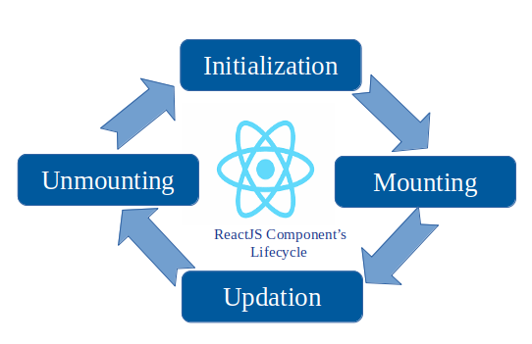
1. Lifecycle trong ReactJS - 1
Trong ReactJS, Component sẽ hoạt động theo một chu kì, nhờ đó chúng ta có thể theo dõi và thao tác, xử lý dữ liệu trên các chu kì đó.
Cụ thể các chu kì sẽ là :
initialization (Khởi tạo)
mounting (render lần đầu)
updating (re-render)
unmounting (Tháo gỡ)

Slide 4
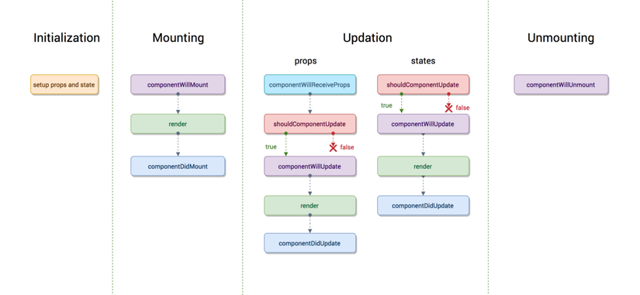
1. Lifecycle trong ReactJS - 2

Slide 5
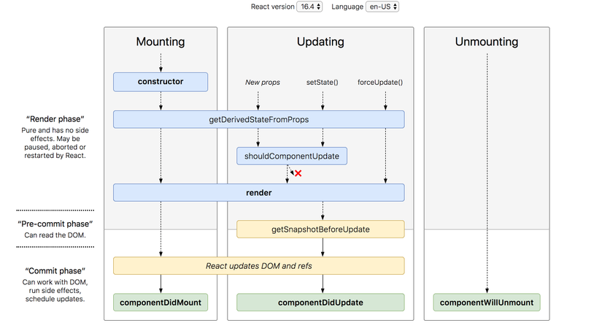
1. Lifecycle trong ReactJS - 3
Giai đoạn Initialization
constructor(props) {
console.log("Component được khởi tạo");
}
Đây là giai đoạn đầu tiên của một component, bắt đầu bằng cách khởi tạo state, props, các biến cần thiết. Điều này thực hiện bên trong phương thức constructor().
Method constructor() được khai báo phía trên tất cả các phương thức khác, và được gọi trước khi component được mount (render), nó nhận một argument là props.
Thông thường, hàm constructor() chỉ được sử dụng với 2 mục đích là:
Khởi tạo local state bằng cách gán giá trị cho state bởi câu lệnh this.state
Binding các hàm sự kiện vào một instance.

Slide 6
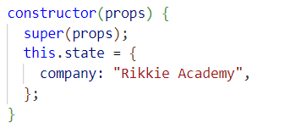
1. Lifecycle trong ReactJS - 4
Không nên gọi setState() trong constructor(). Thay vì đó, nếu component cần sử dụng local state thì hãy gán giá trị của nó trực tiếp bằng this.state
Những lưu ý khi sử dụng hàm constructor:
Nơi duy nhất có thể sử dụng this.state để gán giá trị trực tiếp. Trong tất cả các hàm khác, phải sử dụng this.setState().
Tránh xử lý tất cả các side-effect hoặc subscriptions.
Tránh sử dụng props làm giá trị của state

Slide 7
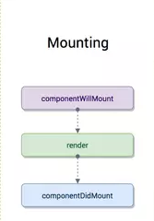
1. Lifecycle trong ReactJS - 5
Giai đoạn Mounting
Giai đoạn này được thực hiện sau khi khởi tạo xong. Đây là quá trình gắn React element (Virtual DOM) của một component vào Real DOM để thể hiện kết quả lên trình duyệt.
Mounting có 3 phương thức:
componentWillMount()
render()
componentDidMount()

Slide 8
1. Lifecycle trong ReactJS - 6
componentWillMount()
Phương thức này được khởi chạy trước khi một component được mount (hay còn gọi là render) lần đầu tiên duy nhất. Nghĩa là nó khởi chạy sau hàm constructor() và trước hàm render().
Không nên cập nhật giá trị state hoặc props trong phương thức này, vì thời gian chuẩn bị render đến lúc render rất ngắn, đồng thời lúc này chưa có DOM nào để tương tác. Nên việc cập nhật giá trị ở đây sẽ không hiển thị kết quả như ta mong muốn.
render()
Mỗi component bắt buộc phải có hàm render() này.
Hàm render() return duy nhất một React element, nên khi cần trả về nhiều elements thì ta phải gom nhóm chúng lại thành một tag khác ví dụ như <form>, <div>… hoặc dùng thẻ rỗng <></> cho trường hợp bạn không muốn render thêm một thẻ khác.
componentDidMount()
Hàm này được gọi sau hàm render(), nghĩa là sau khi các element được render thành công lần đầu tiên. Tức là lúc này các element của component đã được gắn vào cây DOM, và đây là nơi được lựa chọn tốt nhất để chúng ta có thể xử lý các side effect như gọi API, thay đổi state, props… hoặc thiết lập bất kì các subscriptions (nhưng đừng quên hủy các tác vụ subscription trong hàm componentWillUnmount()

Slide 9
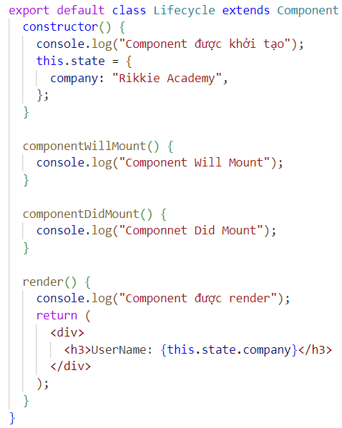
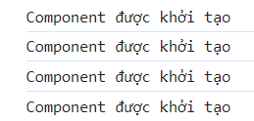
1. Lifecycle trong ReactJS - 7

Slide 10
1. Lifecycle trong ReactJS - 8
Component được khởi tạo thì React sẽ follow theo trình tự như sau :
Khởi tạo class đã kế thừa từ Component
Khởi tạo giá trị mặc định cho Props
Khởi tạo giá trị mặc định cho State
Gọi hàm componentWillMount()
Gọi hàm render()
Gọi hàm componentDidMount()

Slide 11
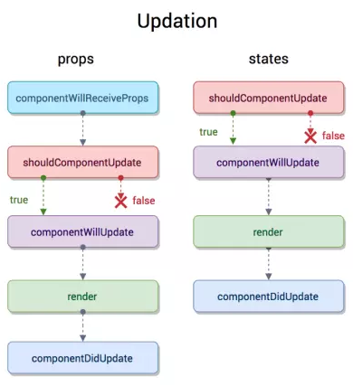
1. Lifecycle trong ReactJS - 9
Giai đoạn Updation
Đây là giai đoạn thứ 3 sau khi component đã render thành công lần đầu tiên. Trong giai đoạn này, dữ liệu của state và props sẽ được cập nhật để đáp ứng với các events theo yêu cầu của người dùng. Điều này dẫn đến việc re-render ở component.
Updation có 4 phương thức chính:
componentWillReceiveProps()
shouldComponentUpdate()
componentWillUpdate()
componentDidUpdate()

Slide 12
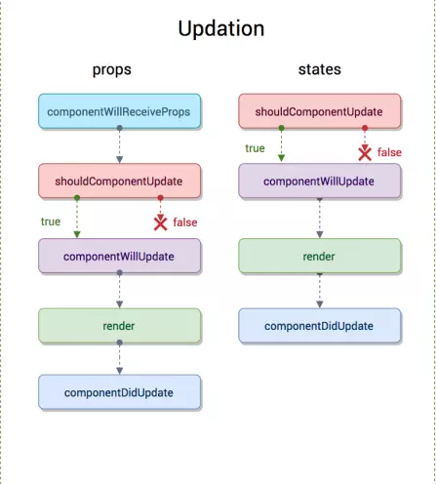
1. Lifecycle trong ReactJS - 10
componentWillReceiveProps(): Chạy khi component con nhận props từ component cha. Sau khi nhận được props mới từ component cha thì component con có thể set lại state.
shouldComponentUpdate(): Hàm này giúp tăng hiệu năng của React lên. Nếu như return false thì các phương thực componentWillUpdate, render, componentDidUpdate sẽ không được chạy nữa(vì mặc định nó return về true để chạy được 3 hàm tiếp theo, nhiều trường hợp mình không cần chạy 3 hàm tiếp theo).
componentWillUpdate(): Hàm này cũng giống như hàm componentWillMount() trước khi re-render ra Component. Nhưng hầu hết không tương tác gì nhiều lắm trong hàm này, hàm setState hầu hết sẽ sử dụng trong hàm componentWillReceiveProps
componentDidUpdate(): hàm này được gọi đến sau khi đã re-render lại hay React đã cập nhật lại UI, thường dùng để chạy animation

Slide 13
1. Lifecycle trong ReactJS - 11
Tương tự khi State thay đổi:
Cập nhật giá trị cho state
Gọi hàm shouldComponentUpdate()
Gọi hàm componentWillUpdate() – với điều kiện hàm trên return true
Gọi hàm render()
Gọi hàm componentDidUpdate()

Slide 14
1. Lifecycle trong ReactJS - 12
Giai đoạn Unmount
Quá trình unmounting xảy ra khi component bị xóa khỏi DOM, hay nói một cách khác là hàm componentWillUnmount sẽ được gọi khi render ra không có component nào hoặc người dùng chuyển hướng trang web.
Không nên gọi setState() ở hàm này bởi vì component sẽ không bao giờ re-render. Một khi component đã bị xóa khỏi DOM thì sẽ không được render lại lần nào nữa. Hàm này thường dùng để clear các thao tác không cần thiết như xử lý ngưng bộ hẹn giờ, ngắt kết nối mạng, hoặc xóa các subscriptions được tạo trước đó.

Slide 15
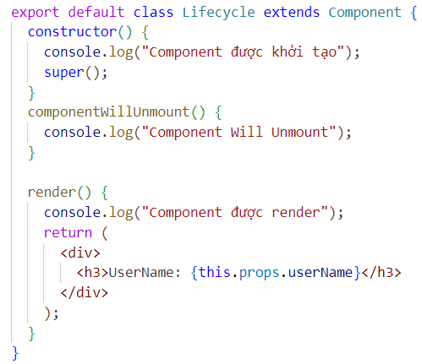
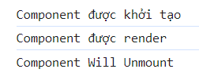
1. Lifecycle trong ReactJS - 13

Slide 16
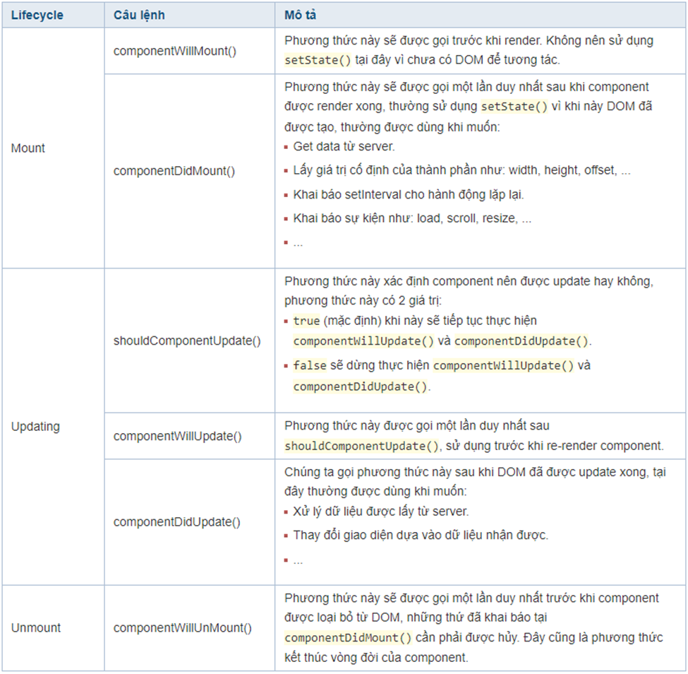
1. Lifecycle trong ReactJS - 14
Tổng kết

Slide 17
2. Xử lý form trong react - 1
Controlled component
Kỹ thuật viết các thành phần form bên trong file javascript giúp xử lý dữ liệu dễ dàng hơn
Giá trị các thành phần form được lưu trong state của component
Giá trị các thành phần khi thay đổi sẽ được cập nhật thông qua hàm setState
Dữ liệu trong form được quản lý hoàn toàn bởi component
Uncontrolled component
Dữ liệu trong form được quản lý bởi DOM
Sử dụng ref để lấy dữ liệu từ DOM

Slide 18
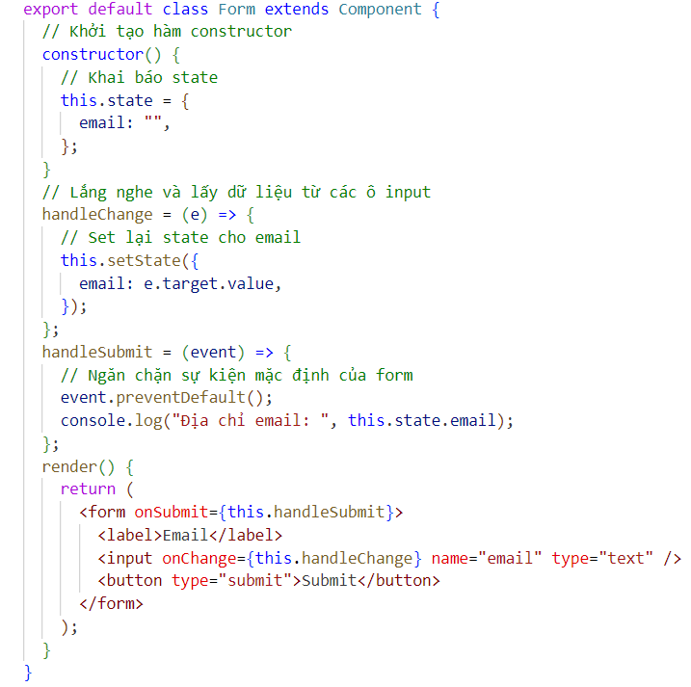
2. Xử lý form trong react - 2
Controlled Component
this.state = {}: Khai báo state
this.setState: Cập nhật state cho ô input khi bắt sự kiện onChange
event.target.value: Lấy giá trị thành phần form

Slide 19
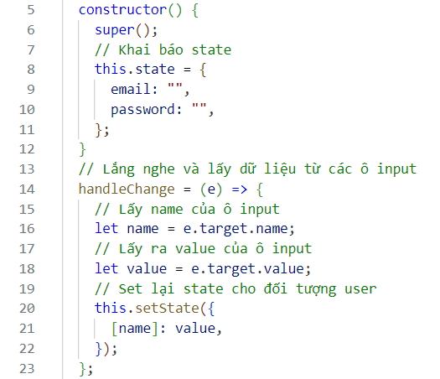
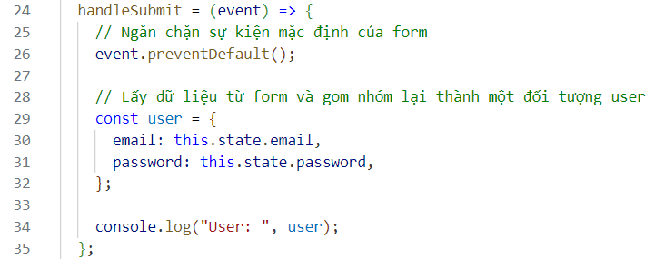
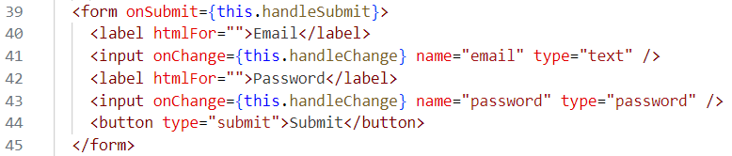
2. Xử lý form trong react - 3

Slide 20
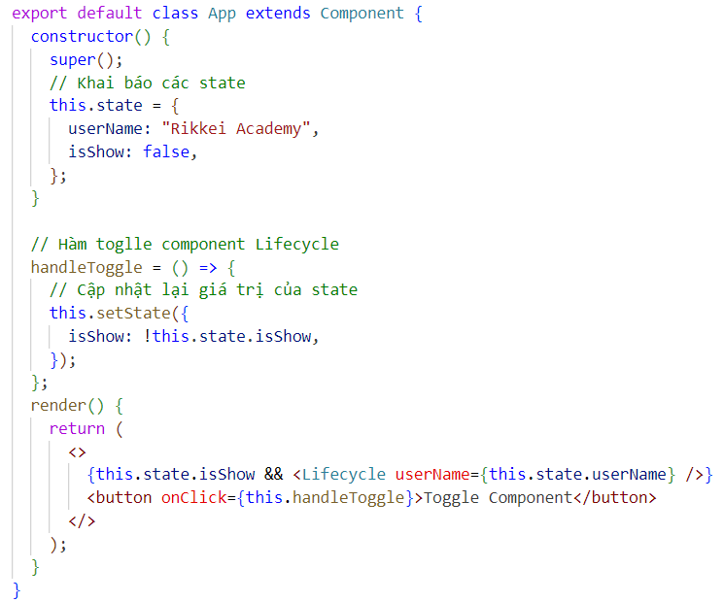
3. Render có điều kiện
Render có điều kiện
Trong ReactJS có thể tạo các component riêng biệt chứa đựng các hành vi mà bạn cần
Dựa vào state hiện tại, chỉ định việc các component đó có xuất hiện hay không
Render có điều kiện hoạt động tương tự như câu lệnh if hay conditional operator trong javascript

Slide 21
4. Tài liệu tham khảo
https://legacy.reactjs.org/docs/state-and-lifecycle.html
https://legacy.reactjs.org/docs/forms.html
https://legacy.reactjs.org/docs/rendering-elements.html

Slide 22
TỔNG KẾT
Nắm được Lifecycle trong ReactJS
Biết cách Xử lý form trong ReactJS
Biết cách xử lý Render Component có điều kiện

Slide 23
KẾT THÚC
HỌC VIỆN ĐÀO TẠO LẬP TRÌNH CHẤT LƯỢNG NHẬT BẢN

